Slide 1
Представление данных в компьютере как текстов в двоичном алфавите

Slide 2
Ключевые слова
Знак
Знаковая система
Двоичный алфавит

Slide 3
Знаки и их виды
Знак представляет собой заменитель объекта.
Знак (набор знаков) позволяет передающему информацию вызвать в сознании принимающего информацию образ объекта.

Slide 4
Зачем люди кодируют информацию?
1. Скрыть ее от других (зеркальная тайнопись Леонардо да Винчи, военные шифровки).
2. Записать информацию короче (стенография, аббревиатура, дорожные знаки).
3. Для более легкой обработки и передачи (азбука Морзе, перевод в электрические сигналы - машинные коды).

Slide 5
Кодирование информации
Кодирование - это представление информации с помощью некоторого кода.
Код - это система условных знаков для представления информации.
Кодирование информации в информатике, одна из базовых тем. Понимание для чего нужна процедура кодирования передаваемой информации, каким образом она осуществляется, поможет в изучении принципов работы компьютера.

Slide 6
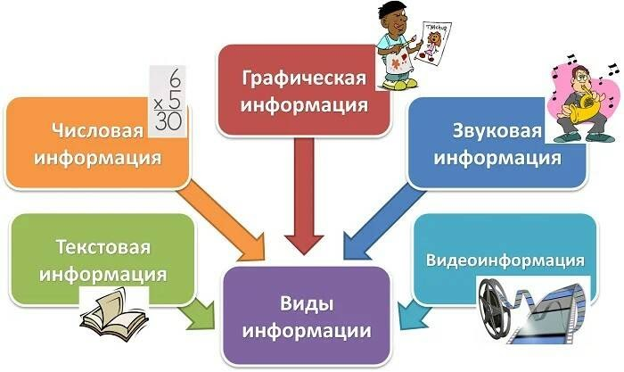
Классификация информации
По принципу представления все информационные сведения можно классифицировать на следующие группы:
графическая;
аудиоинформация (звуковая);
символьная (текстовая);
числовая;
видеоинформация.

Slide 7
Способы кодирования информации
1. Графический (с помощью рисунков и знаков).
2. Числовой (с помощью чисел). Например: 11001111 11100101.
3. Символьный (с помощью символов алфавита). Например: НКМБМ ЧГЁУ.
Другими словами, переход сообщения из одной ее формы в другую, согласно определенным правилам, и выражает суть кодирования информации.
Чтобы расшифровать сообщение, отображаемое в выбранной системе кодирования информации, необходимо осуществить декодирование – процесс восстановления до исходного материала. Для успешного осуществления расшифровки необходимо знать вид кода и методы шифрования.

Slide 8
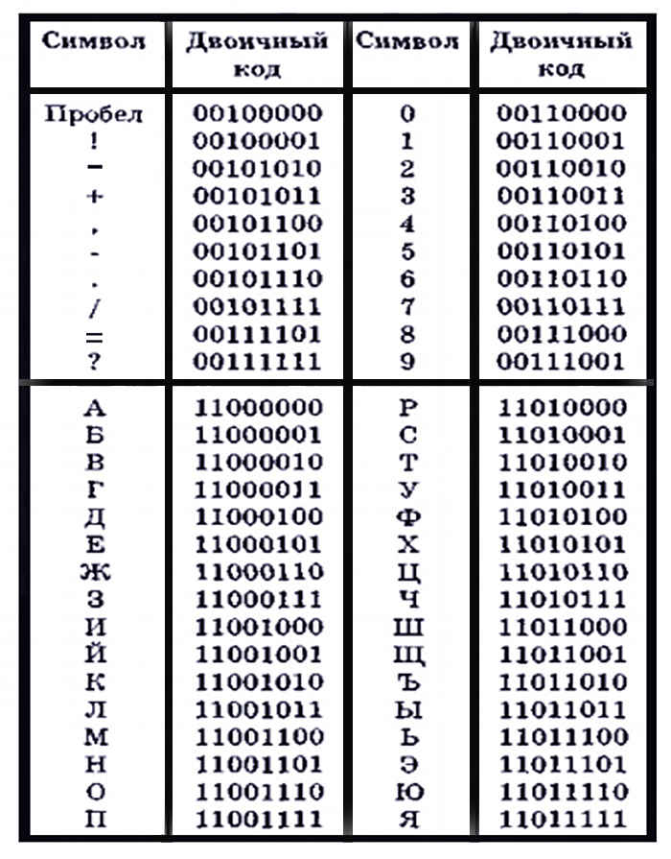
Двоичное кодирование
Самый широко используемый метод кодирования информации – двоичное кодирование. Кодирование данных двоичным кодом применяется во всех современных технологиях.
Двоичный (бинарный) код - последовательность нолей и единиц. Это универсальный способ отображения любых информационных сведений (текстовых сообщений, картинок, звуковых и видеоматериалов). Сведения, закодированные в бинарном коде, очень удобно хранить, обрабатывать и передавать с одного электронного устройства на другое, в чем и заключается преимущества использования двоичного кодирования информации.

Slide 9
Двоичное кодирование
Компьютер - это электрическая машина, работающая на электронных схемах. Чтобы компьютер распознал и понял вводимую информацию, ее надо перевести на компьютерный (машинный) язык.
Алгоритм, предназначенный для исполнителя, должен быть записан, то есть закодирован, на языке, понятном компьютеру.
Это электрические сигналы: проходит ток или не проходит ток.

Slide 10
Двоичное кодирование
Машинный двоичный язык - последовательность "0" и "1". Каждое двоичное число может принимать значение 0 или 1.
Каждая цифра машинного двоичного кода несет количество информации, равное 1 бит.

Slide 11
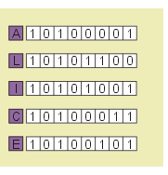
Двоичное кодирование
Двоичное число, которое представляет наименьшую единицу информации, называется бит. Бит может принимать значение либо 0, либо 1. Наличие магнитного или электронного сигнала в компьютере означает 1, отсутствие 0.
Строка из 8 битов называется байт. Эту строку компьютер обрабатывает как отдельный символ (число, букву).
Рассмотрим пример. Слово ALICE состоит из 5 букв, каждая из которых на языке компьютера представлена одним байтом. Стало быть, Alice можно измерить как 5 байт.

Slide 12
Двоичное кодирование
Кроме бита и байта, существуют и другие единицы измерения информации.

Slide 13
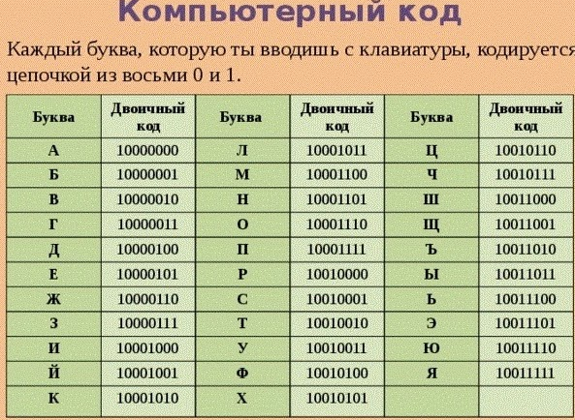
Вопросы и задания
С какой целью человек осуществляет преобразование информации из одной формы представления в другую? Приведите примеры такого преобразования.
Какие символы могут входить в двоичный алфавит?
Что такое бит и байт?
Какой самый широко используемый метод кодирования информации?
Запишите в виде двоичного кода имя Светлана.
С помощью кодировочной таблицы закодируйте свою фамилию двоичным кодом.

Slide 14
Самое главное
Итак, вы узнали, что любой алфавит можно представить в виде двоичного, для этого каждому символу исходного алфавита присваивается его двоичный код. Записывая подряд двоичные коды всех символов, мы можем кодировать текстовые сообщения. Ещё вы узнали, что двоичный алфавит легко реализовать технически, с помощью наличия или отсутствия электрического сигнала на некотором участке электрической цепи. Именно поэтому любая информация на компьютере представлена в виде двоичного кода.

